Slide 1
Digitalni građanin
Frano S.

Slide 2
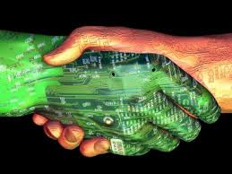
Ljudi su prihvatili elektroniku

Slide 3
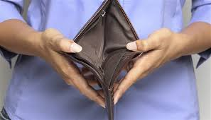
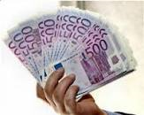
DOK NEKIMA SMRKNE DRUGIMA SVANE

Slide 4
LJUDI SU DOBRO UPUĆENI U SVE

Slide 5
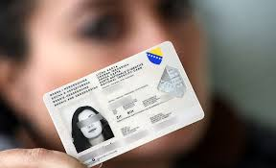
NE DAVAJ SVOJE PODATKE

Slide 6
SLOBODU
DUŽNOST
ODGOVOENOST
UČENIK/
GRAĐANIN
PRAVA
STANOVNIK
DEMOKRATSKE DRŽAVE
FIZIČKI SVIJET
DIGITALNI
SVIJET

Slide 7
PRISTUP
ZDRAVLJE
TRGOVINA
PRAVA I
ODGOVORNOSTI
KOMUNIKACIJA
DIGITALNI
GRAĐANIN
ZAKON
BON-TON
SIGURNOST
PISMENOST

Slide 8
PITANJE
AKO IMAM ODOBRENJEZA PREUZIMANJEILI KUPNJUSTVARINA
INTERNETUKAO NPR. APLIKACIJE, JA ĆU?
A)ZABORAVITI NA TO-SVE STRANICER SU OPASNE RAČUNALO MI SE MOŽE POKVARITI.
B)PITATI PRIJATELJE ZA SIGURNE NAČINE.
C)PRONAĆI PRAVU STRANICUS S ONIM ŠTO ŽELIM I TO KUPIM.
D)UVIJEK PROVJERITIJELI STRANICA SIGURNAKAD NEŠTO KUPUJEM.

Slide 9
PITANJE
KAD NEŠTO PIŠEM ILI KOMENTIRAM ONLINE, KOD KUĆE ILI U ŠKOLI JA ĆU?
A) REĆI ONO ŠTO ŽELIM, SLOBODAN GOVOR JE VAŽAN.
B) PITATI ĆU UČITELJA ILI RODITELJA, KAKVO PONAŠANJE OD MENE OČEKUJU.
C) UZETI LAŽNO IME AKO ŽELIM NAPISATI NEŠTO NEGATIVNO ILI UVREDLJIVO.
D) NAPRAVITI ONO ŠTO SVI DRUGI RADE-AKO JE ZA NJIH U REDU I ZA MENE JE.

Slide 10
Poštuj pravila
Pazi što stavljaš i što daješ na internetu.
Na internetu nikada nisi sam.

